Slide 1
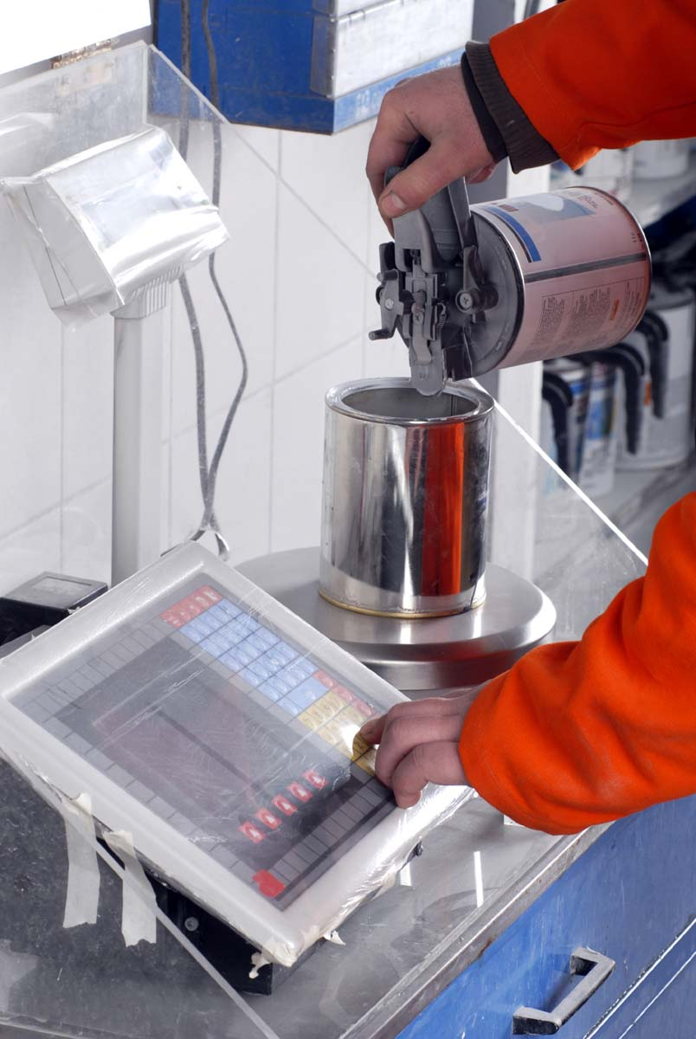
REACH și CLP
Ce trebuie să ştie formulatorii

Slide 2
Scopul prezentării
Această prezentare, cu note, a fost pregătită de ECHA, Agenţia Europeană pentru Substanţe Chimice, pentru a vă ajuta să pregătiţi o prezentare despre REACH şi CLP referitoare la utilizatorii din aval. Intenţia este să puteţi alege diapozitivele relevante şi să le puteţi modifica după cum este necesar pentru a se potrivi publicului Dvs., fie că este vorba de reprezentanţi ai managementului, lucrători, profesionişti în SSM sau mediu, autorităţi etc. Puteţi să le folosiţi fără altă permisiune.
Această prezentare are scopul să furnizeze informaţii relevante şi utile care să-i ajute pe formulatori să-şi îndeplinească obligaţiile care le revin conform REACH şi CLP. Face parte dintr-o serie prezentări referitoare la utilizatorii din aval şi la REACH/CLP, care sunt disponibile pe site-ul ECHA. Sunt binevenite comentariile şi sugestiile Dvs. transmise la downstream_users@echa.europa.eu
Aviz juridic: Informaţiile cuprinse în această prezentare nu constituie consultanţă juridică şi nu reprezintă în mod necesar în termeni juridici poziţia oficială a Agenţiei Europene pentru Produse Chimice. Agenţia Europeană pentru Produse Chimice nu îşi asumă responsabilitatea în ceea ce priveşte conţinutul acestui document.
Elaborata:septembrie 2015

Slide 3
Conţinut
Context
Rolul formulatorilor conform REACH și CLP
Comunicarea în amonte a informațiilor privind utilizările
Comunicarea în aval a informațiilor privind utilizarea în siguranță
Clasificarea, etichetarea și ambalarea amestecurilor
Gestionarea substanțelor care îngrijorează din amestecurile Dvs.
3. Concluzii
Notes:
Această prezentare, care face parte dintr-o serie, oferă o privire de ansamblu și introduce elemente-cheie legate de utilizatorii din aval (UA) și vizează o gamă largă de public, inclusiv manageri, lucrători, profesioniști în domeniul protectiei mediului, sănătaii și securitatii, grupuri industriale, autorități naționale și locale etc.

Slide 4

1. Context
Formulatori
Notes:
Pentru informaţii suplimentare, a se vedea http://echa.europa.eu/regulations/reach/downstream-users/who-is-a-downstream-user/formulators

Slide 5



Formulatori
Formulatorii produc amestecuri, care, de obicei, sunt furnizate în aval
Exemple de amestecuri: vopsele, lubrifianți, agenți de curățare și adezivi
… sunt utilizatori din aval conform REACH şi CLP

Slide 6
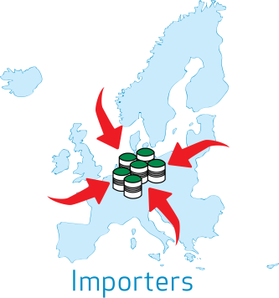


Alţi furnizori de amestecuri
Importator este orice persoană fizică sau juridică stabilită pe teritoriul Comunității care este responsabilă pentru import.
Cei care realizează reambalarea (re-umplerea) transferă substanțe sau amestecuri dintr-un recipient în altul, în general, în cursul reambalării sau rebranding-ului.
Distribuitor este orice persoană fizică sau juridică stabilită pe teritoriul Comunității, inclusiv un comerciant cu amănuntul, a cărui activitate vizează exclusiv depozitarea şi introducerea pe piaţă a unei substanţe, ca atare sau în amestec, în beneficiul unor terţi.
Notes:
Aceasta prezentare se adresează în special furnizorilor de amestecuri, deoarece aceştia trebuie să joace un rol-cheie în consolidarea utilizării în siguranță a amestecurilor periculoase. De obicei, importatorii, distribuitorii și utilizatorii din aval acționează ca furnizori de amestecuri. Pentru a clarifica și mai mult acest lucru, ca exemple de utilizatorii din aval se pot menționa formulatorii și cei care re-umplu. Formulatorii sunt companii care amestecă împreună substanțe sau amestecuri și, de obicei, le distribuie în jos pe lanțul de aprovizionare sau direct consumatorilor. Cei care re-umplu transferă substanțe sau amestecuri dintr-un recipient în altul, în general, în cursul reambalării sau rebranding-ului. Potrivit REACH, utilizatorii finali sunt, de asemenea, utilizatori din aval, dar aceştia nu furnizează amestecuri.

Slide 7

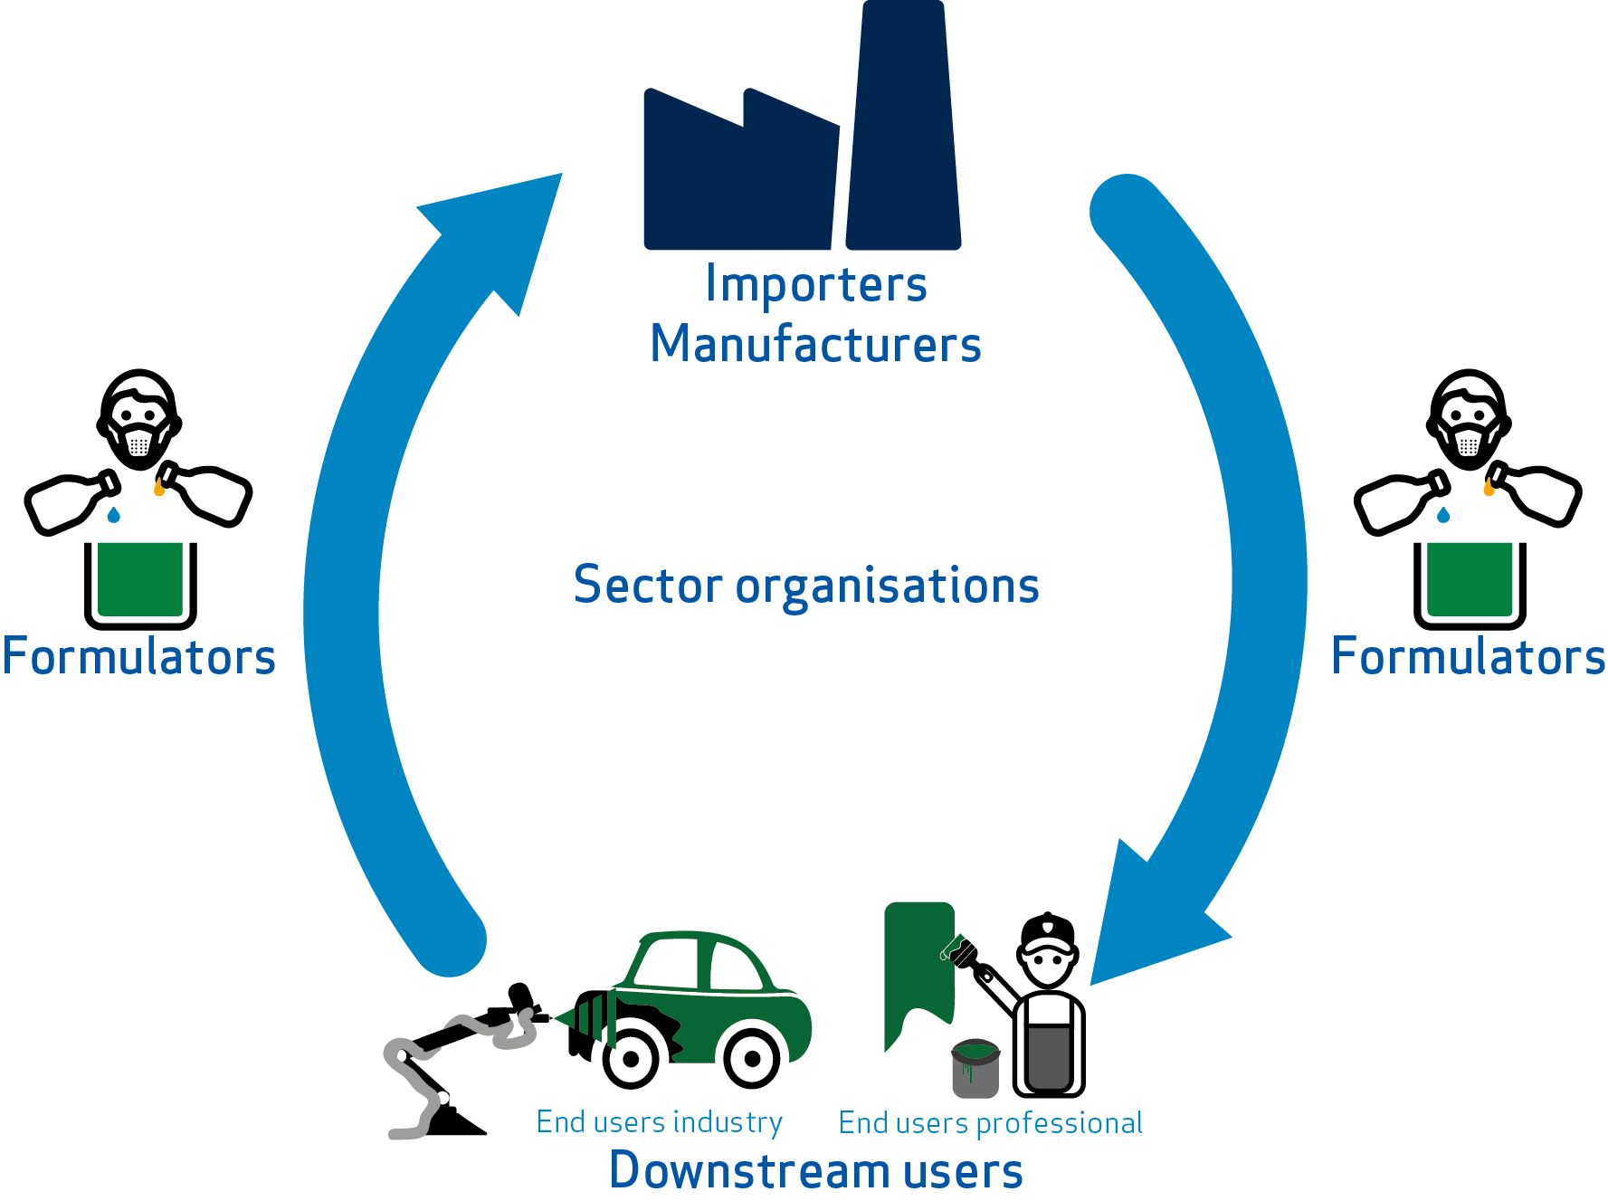


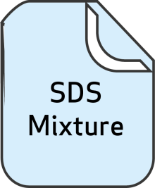

Lanţul de aprovizionare
FDS
substanță
SE
Importatori
Producători
Organizaţiile sectoriale
Formulatori
Formulatori
Informatii
pt. titualrii inregistrarii
Utilizatori finali
profesionali
FDS
amestec
Utilizatori finali
industriali
SUMI
Informaţii despre utilizarea în siguranţă a amestecului
Utilizatori din aval (UA)
Notes:
Acest diapozitiv ilustrează mediul în care acționează formulatorii de multe ori și faptul că formulatorii trebuie să joace un rol-cheie în comunicarea atât în sus cât și în jos pe lanțul de aprovizionare. Următoarele diapozitive vor explicamai detaliat aceste sarcini.

Slide 8
2. Formulatorii au un rol central
Comunicarea informaţiilor despre utilizări în amonte
Clasificarea, etichetarea şi ambalarea amestecurilor
Comunicarea informaţiilor despre utilizarea în siguranţă în aval
Formulatori
Gestionarea substanţelor care îngrijorează din amestecurile Dvs.
Notes:
Acest diapozitiv introduce ceea ce va fi prezentat în diapozitivelei urmatoare. Formulatorii au un rol central în cadrul REACH și CLP în consolidarea utilizării în siguranță a substanțelor chimice prin comunicarea informațiilor despre utilizarea în siguranță în amonte și în aval pe lanțul de aprovizionare. Ca formulator, sunteți responsabil pentru clasificarea, etichetarea și ambalarea amestecului pe care îl introduceţi pe piață. Substanțele periculoase din amestecuri dvs. pot fi supuse acțiunilor reglementare (autorizare, restrictionare, clasificare si etichetare armonizate). Informațiile despre aceste controale reglementate sunt esențiale pentru a vă asigura că amestecurile pe care Dvs. le introduceţi pe piață sunt în conformitate cu REACH și CLP.

Slide 9
Rolul formulatorilor în comunicarea în amonte
Comunicarea informaţiilor despre utilizări în amonte
Clasificarea, etichetarea şi ambalarea amestecurilor
Comunicarea informaţiilor despre utilizarea în siguranţă în aval
Formulatori
Gestionarea substanţelor care îngrijorează din amestecurile Dvs.

Slide 10
Comunicarea informaţiilor în amonte
Formulatorii sunt o verigă critică în lanțul de informații deoarece sunt susceptibili să știe şi utilizările și condițiile de utilizare ale clienților lor
Formulatorii pot oferi furnizorilor lor informații cu privire la utilizările proprii și ale clienţilor lor
Acest lucru este voluntar, dar benefic, deoarece informațiile primite includ utilizările relevante
Organizațiile de sector au elaborat un mod armonizat de comunicare a utilizărilor, numite hărți de utilizare
Îi ajută pe formulatori atunci când utilizările lor sunt incluse în hărțile de utilizare ale sectorului lor

Slide 11

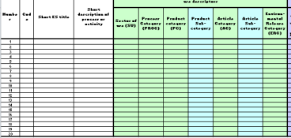
Comunicarea în amonte
Mai multe organizații ale industriei au dezvoltat Hărți de Utilizare Sectorială pentru a fi utilizate de titularii înregistrărilor
Acționează acum pentru a include utilizările substanțelor care urmează să fie înregistrate în 2018.
Titularii înregistrării
Sector use maps
Hărți de Utilizare Sectorială
Informatii
pt. titualrii inregistrarii
INFORMATION
FOR
REGISTRANTS
Formulatori
Notes:
Pentru informații practice despre cum formulatorii pot face utilizarea lor cunoscută direct furnizorilor lor sau prin intermediul organizaţiei de sector, a se vedea Ghidul ECHA pentru utilizatorii din aval (capitolele 3.3 și 3.4). http://echa.europa.eu/documents/10162/13634/du_en.pdf

Slide 12
Rolul formulatorilor în comunicarea în aval
Comunicarea informaţiilor despre utilizarea în siguranţă în amonte
Clasificarea, etichetarea şi ambalarea amestecurilor
Comunicarea informaţiilor despre utilizări în aval
Formulatori
Gestionarea substanţelor care îngrijorează din amestecurile Dvs.

Slide 13

Fişa cu date de securitate (FDS)
Fișa cu date de securitate
Scenarii de expunere
FDS sunt principalul instrument de comunicare între furnizorii și utilizatorii de substanțe și amestecuri
REACH definește
Când trebuie să fie furnizată o FDS
Ce trebuie să faceți atunci când primiți o FDS
Ce ar trebui să conțină o FDS
Care este formatul unei FDS
Când ar trebui să fie anexate scenarii de expunere
Notes:
­­­­Cerințele de comunicare sunt definite la titlul IV din REACH. Formatul sau conținutul unei fișe cu date de securitate este specificat în anexa II. O descriere ușor de utilizat a fișei cu date de securitate, a scenariilor de expunere și ce să faceţi atunci când îl primiți sunt prezentate în http://view.pagetiger.com/ECHAeGuide1-1/Issue1

Slide 14


Formatul şi conţinutul FDS
Fişa cu date de securitate
Scenariul de expunere
Corpul principal în conformitate cu Anexa II la REACH, include:
  Informaţii despre clasificare şi etichetare
  Utilizările înregistrate
  Valorile limită de expunere (VLE, DNEL, PNEC)
  Informaţii fizico-chimice
  Informaţoo toxicologice şi ecotoxicologice
Scenariul de expunere include:
  Condiţiile de operare (CO) specifice utilizării
  Mădurile de adminsitrare a riscului (MAR) specifice utilizării
  Estimările expunerii
  Îndrumări suplimentare
Formatul nu este stabilit în legislaţie dar se desfăşoară acţiuni pentru armonizare
Notes:
FDS: Descrisă în textul legal – titlurile şi conţinutul secţiunilor şi subsecţiunilor, care acoperă proprietăţi şi pericole şi dau unele „recomandări” despre folosire, cum ar fi măsurile de prim ajutor şi de apărare împotriva incendiilor. Acest ghid l poate îl ajuta pe UA să înţelagă ce primeşte, secţiune cu secţiune şi orice acţiunea ar putea fi nevoit să întreprindă: http://view.pagetiger.com/ECHAeGuide1-1/Issue1
SE: e prevăzut în legislaţie dar conţinutul acestuia nu – cu excepţia faptului că trebuie să conţină informaţii care permit utilizarea în siguranţă a substanţei ( de ex. Condiţiile de operare şi măsurile de administrare a riscului). Există proiecte în derulare cu factorii interesaţi pentru armonizarea SE în privinţa formatului şi a conţinutului.

Slide 15
Când este de aşteptat o FDS
Atunci când o substanţă sau un amestec este periculos
  s/a este clasificat ca periculos
  substanţa este PBT/vPvB
  substanţa este în Lista candidatelor
  amestecuri neclasificate care conţin anumite substanţe în concentraţii ce depăşesc limitele (FDS la cerere)
Este vândută unui utilizator din aval
  FDS nu este obligatorie pentru publicul larg
  Trebuie furnizate informaţii suficiente pentru utilizarea în siguranţă
  dacă o substanţă sau un amestec este vândut atât utilizatorilor din aval cât şi către publicul larg, FDS nu trebuie furnizată, dacă nu este solicitată de utilizatorul din aval sau de distribuitor
Sau FDS a fost solicitată
Notes:
Note Lista candidatelor: Substanţele care prezintă motive de ingrijorare pentru sănătatea umană şi/sau mediu pot fi identificate şi reglementate ulterior pentru a se asigura că riscurile asociate cu utilizarea acestor substanţe sunt controlate în mod corespunzător. Un mecanism de reglementare conform REACH este autorizarea. O substanţă identificată ca fiind o substanţă care prezintă un nivel de îngrijorare deosebită (SVHC substance of very high concern)) este plasată pe lista substanţelor candidate, care este primul pas în procedura de autorizare. A se vedea http://www.echa.europa.eu/candidate-list-table
PBT/vPvP: persistentă, bioacumulativă şi toxică sau foarte persistentă şi foarte bioacumulativă

Slide 16
Când este de aşteptat un scenariu de expunere
Atunci când o substanţă
  scenariile de expunere sunt incluse ca anexe la FDS
  pentru amestecuri, furnizorul poate comunica informaţiile din scenariile de expunere ale substanţelor care intră în componenţa amestecului în mai multe moduri
este înregistrată pentru > 10 t/an
  Substanţa este înregistrată şi este necesară o evaluare a securităţii chimice la înregistrare deoarece cantitatea produsă sau importată de solicitantul înregistrării, depăşeşte 10 tone pe an
  Substanţa este clasificată ca periculoasă sau este PBT/vPvB
Şi este periculoasă
Notes:
NOTĂ: Un furnizor este obligat să furnizeze SE relevante pentru o substanţă înregistrată, periculoasă. Pentru un amestec, furnizorul poate comunica informaţiile în mai multe moduri. El poate consolida informaţiile (i) într-o anexă cu informaţii despre utilizarea în siguranţă a amestecului sau (ii) în corpul principal al FDS a amestecului sau (iii) poate anexa SE ale substanţelor componente la FDS a amestecului.
O dificultate în a şti când să aşteptati un scenariu de expunere este că nu ştiţi cantitatea produsă sau importată de către solicitantul înregistrării.
PBT/vPvP: persistentă, bioacumulativă şi toxică sau foarte persistentă şi foarte bioacumulativă

Slide 17



Formularea de amestecuri pentru utilizatori finali
Furnizorul 2
Substanţa A
Furnizorul 1
Substanţa A
Furnizorul 3
Substanţa B Amestecul C
Ce şi cum se comunică?
Formulatori
Amestec D (=A+B+C)
Utilizatori finali industriali
Utilizatori finali profesionali
Notes:
­­­­ Obținerea de informații clare de la furnizori
Diferite informații de la diferiți furnizori - formate, utilizări, concentrații, sfaturi de administrare a riscurilor etc.
Identificarea informațiilor care trebuie comunicate
Condiții de operare – CO (durata de expunere, frecvența, concentratie etc.)
Măsurile de administrare a riscurilor - MAR
Stabilirea modurilor de comunicare clara a informațiilor. Sunt în curs de elaborare abordări.

Slide 18

Generarea de informaţii despre utilizarea în siguranţă a amestecurilor
Formulatori trebuie să identifice informațiile adecvate din scenariile de expunere pe care sa le comunice în aval.
Industria și autoritățile sunt în curs de elaborare și testare a unor abordări pentru generarea de informații aliniate despre utilizarea în sigură a amestecurilor.
Două abordări generale:
Abordarea scenariul de expunere, "de sus în jos“
Abordarea controale existente, "de jos în sus"
Notes:
Pentru informatii suplimentare privind generarea si comunicarea informatiilor despre utilizarea in siguranta a amestecurilor, a se vedea http://echa.europa.eu/regulations/reach/downstream-users/communication-with-customers/approaches-to-generating-safe-use-information-for-mixtures

Slide 19
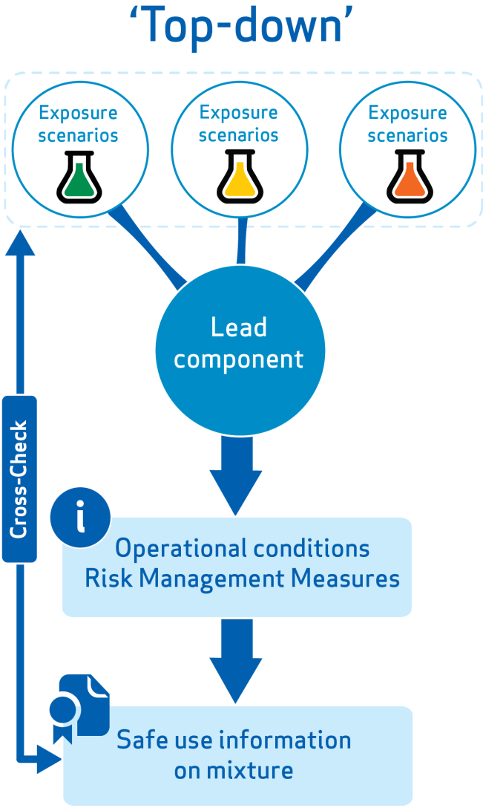
Ce să comunicați?
Abordarea de sus în jos
Scenarii de
expunere
Scenarii de
expunere
Scenarii de
expunere
Componenta determinantă pentru diferitele căi de expunere este identificată (metodologie în curs de elaborare de către sectoare industriale)
Identificați care CO/MAR să fie comunicate
Sunt comunicate informații despre utilizarea în siguranță a amestecului
1
Componentă
determinantă
Verificare încrucişată
2
Condiţii de operare
Măsuri de administrare a riscului
3
Informaţii despre utilizarea în siguranţă a amestecului
Notes:
Acest diapozitiv ilustrează principalele caracteristici ale metodei "de sus în jos". În acest caz informațiile despre utilizarea în siguranță sunt generate prin consolidarea informațiilor din SEs ale celor mai periculoase substanțe, adesea numite componente determinante. Aceste informații sunt ajustate ținand cont de concentrațiile componentelor determinante în amestec și, la fel, CO și MAR pentru utilizarea amestecului. Rezultatul, care este informația despre utilizarea în condiții de siguranță a amestecului, trebuie încă să fie verificat încrucișat cu informatiile din SEs ale substanțelor. În general, metoda "de sus în jos"este aplicabilă pe scară largă, indiferent de utilizări și de compozițiile amestecului.

Slide 20
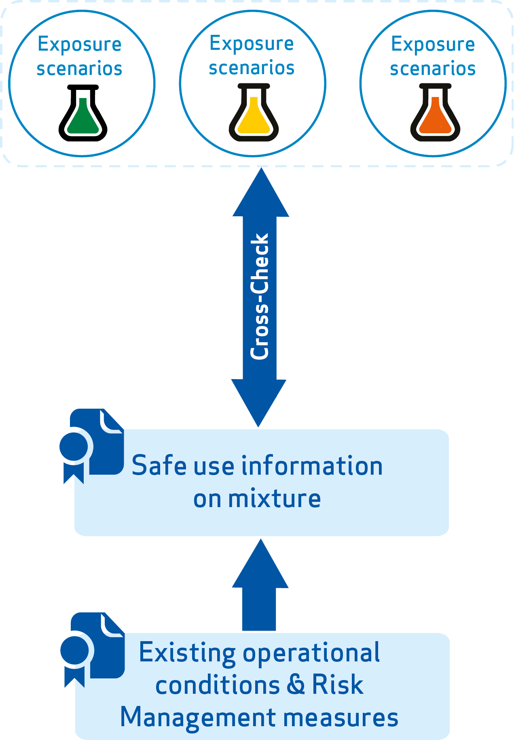
Ce să comunicați?
Abordarea de jos în sus
Scenarii de
expunere
Scenarii de
expunere
Scenarii de
expunere
Condițiile existente de utilizare în condiții de siguranță sunt identificate în cadrul sectoarelor
Furnizarea de informații despre utilizarea în siguranță a amestecurilor (SUMI)
1. Format armonizat
  2. Folosește un limbaj clar, pictograme, terminologia sectorului
Formulatorul verifică încrucișat dacă utilizarea este acoperită de furnizorul SE
3
Verificare încrucişată
2
Informaţii despre utilizarea în siguranţă a amestecului
1
Condiţii de operare si
Măsuri de administrare a riscului existente
Notes:
Metodele "de jos în sus" folosesc informații privind condițiile existente de utilizare a amestecului, iar acestea sunt verificate încrucișat cu SEs ale substanțelor. În general, metodele "de jos în sus" sunt specifice sectorului și au scopul de a oferi utilizatorilor finali informații pragmatice și ușor de înțeles.

Slide 21
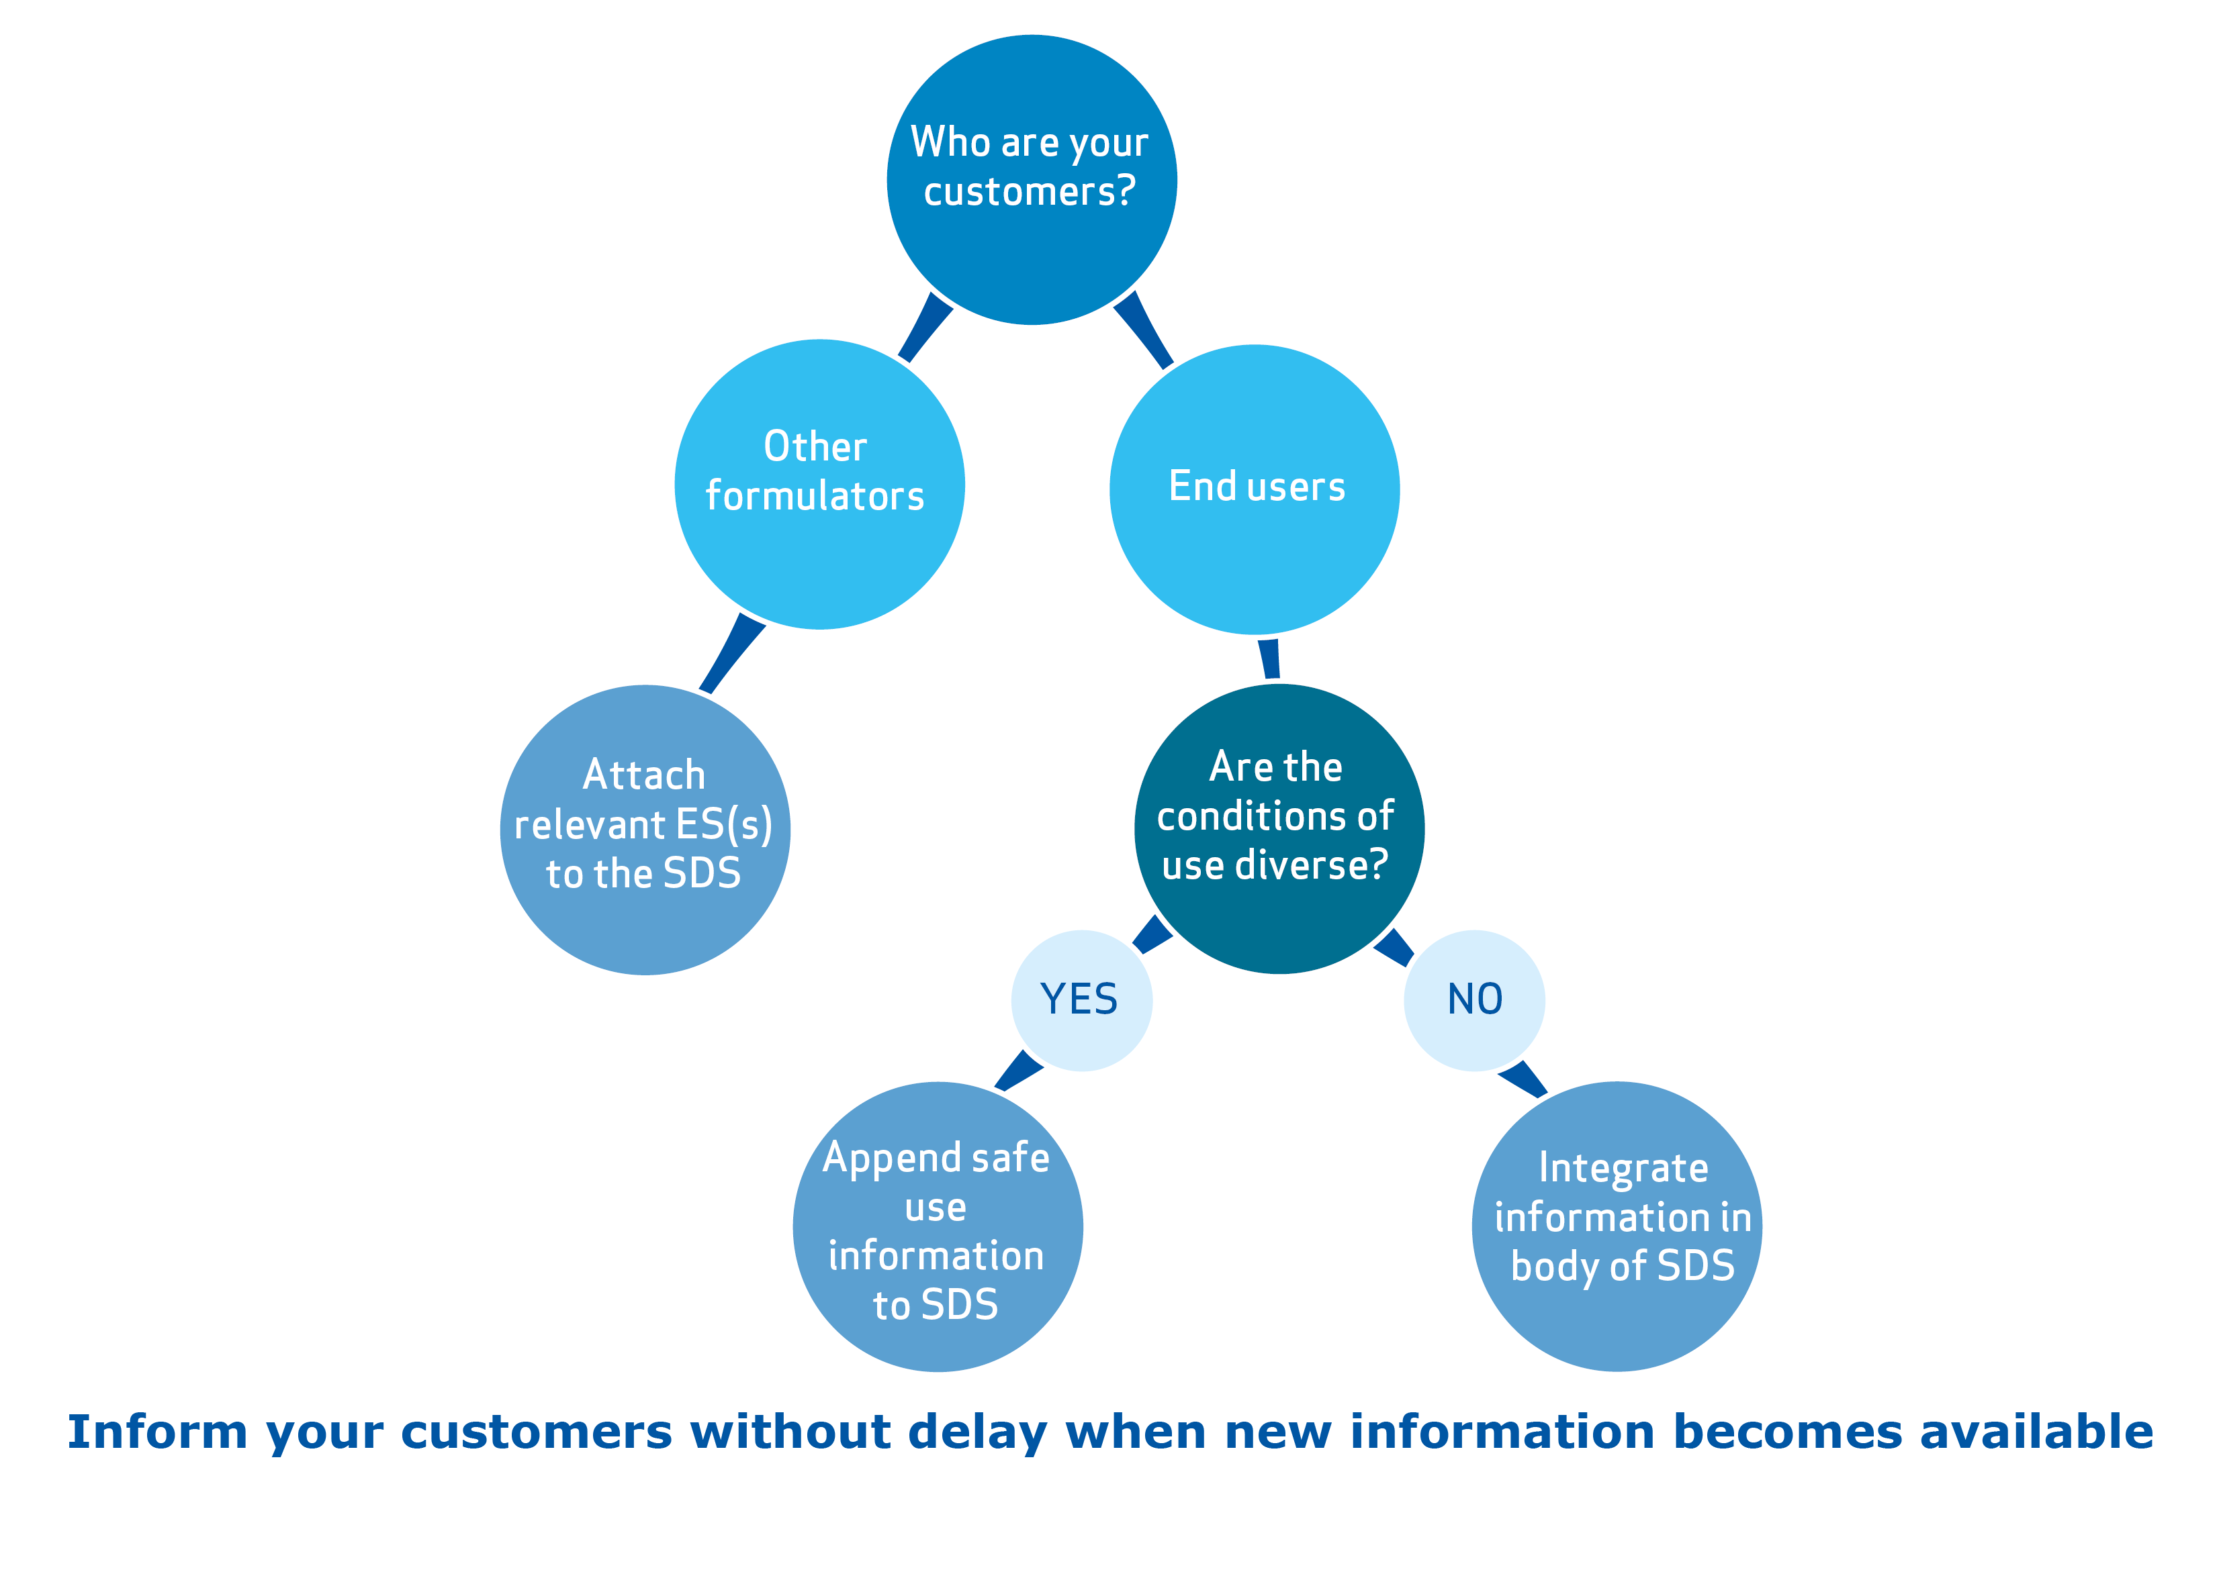
Cum se comunică informaţiile din SE
Care sunt clienţii Dvs.?
Alţi formulatori
Utilizatori finali
Ataşati SE relevante la FDS a Dvs
Condiţiile de utilizare sunt diverse?
DA
NU
Adăugaţi informatiile despre utilizarea în siguranţă la FDS
Integraţi informaţiile în corpul FDS
Informaţi-vă clienţii fără întârziere atunci când apar informaţii noi
Notes:
Acest diapozitiv ilustrează trei moduri de comunicare a informaţiilor relevante despre utilizarea în siguranţă din SEs ale substanţelor Dvs. mai departe în josul lanţului clienţilor Dvs. care primesc amestecurile Dvs. Dacă clienţii Dvs. sunt alţi formulatori, Dvs. trebuie să ataşaţi SE relevante la FDS. Aceasta nu înseamnă neapărat toate SE pe care le primiţi. Dacă clienţii Dvs. sunt utilizatori finali ai amestecului, Dvs. puteţi fie să integraţi informaţiile despre utilizarea în siguranţă în corpul FDS, fie să le ataşaţi la FDS a amesteclui, în funcţie de diversitatea condiţiilor de utilizare.
A se vedea cerinţele legale: http://www.echa.europa.eu/documents/10162/966058/formulator_graph.pdf

Slide 22
Rolul formulatorului în CLP
Comunicarea informaţiilor despre utilizări în amonte
Clasificarea, etichetarea şi ambalarea amestecurilor
Comunicarea informaţiilor despre utilizarea în siguranţă în aval
Formulatori
Gestionarea substanţelor care îngrijorează din amestecurile Dvs.

Slide 23
Obligaţiile formulatorului conform CLP
Trebuie să clasificaţi, etichetaţi și ambalaţi amestecurile, în conformitate cu CLP înainte de introducerea lor pe piață
Dacă formulaţi sau modificaţi compoziția unui amestec, trebuie să clasificati amestecul
Dacă nu modificaţi compoziția unui amestec, aţi putea prelua clasificarea amestecului deja obținută de un alt actor din lanțul de aprovizionare
Dacă importați un amestec periculos, trebuie să clasificaţi şi substanțele componente în conformitate cu CLP și să notificaţi Inventarul C&L (în cazul în care substanțele determină sau contribuie la clasificarea amestecului).
Trebuie să fiţi la zi cu noile informații științifice sau tehnice care pot afecta clasificarea amestecurilor pe care le introduceţi pe piață (articolul 15 alineatul (1) CLP).

Slide 24
Tranziţia de la DSP/DPP la CLP
De la 1 iunie 2015 directivele privind substanțele periculoase și preparatele periculoase (DSD și DPD) au fost înlocuite în totalitate de Regulamentul CLP.
Pentru amestecuri, se aplică până la iunie 2017 o perioadă de tranziție la CLP pentru amestecurile deja introduse pe piață înainte de iunie 2015
1iunie 2015
CLP in vigoare
1 iunie 2017
Perioaa de tranzitie pentru amestecuri ia sfarsit
CLP (CE 1272/2008) pune în aplicare în UE Sistemul global armonizat de clasificare și etichetare a substanțelor chimice (GHS, ONU 2007)
Notes:
În prezent, suntem în tranziție între reglementări diferite: de la Directiva produse periculoase (DPD) la CLP. În ceea ce privește amestecurile, date importante sunt iunie 2015 și iunie 2017. Vom reveni la aceste schimbări în detaliu în următoarele prezentări.

Slide 25
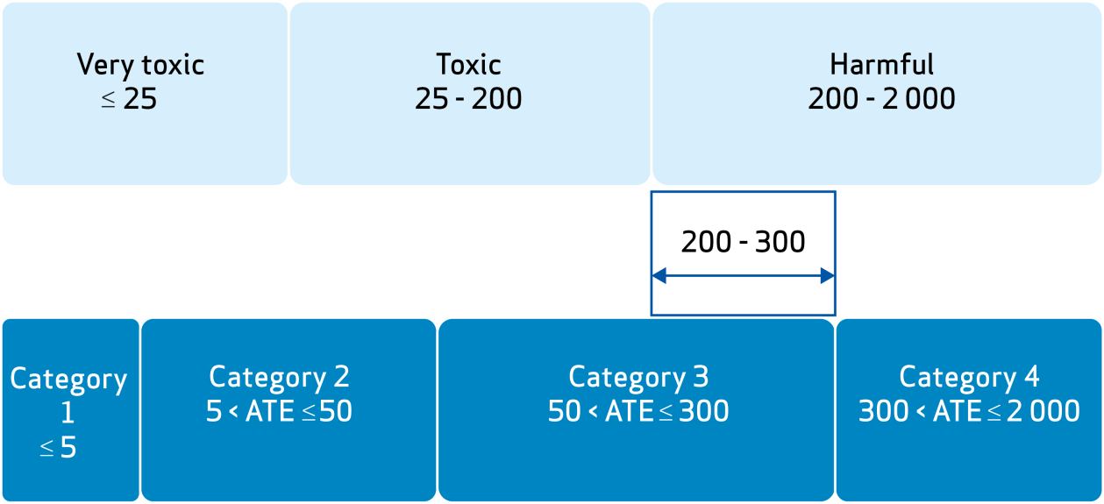


Exemplu de diferenţă între vechea legislaţie şi CLP
Toxicitate acută: s-au modificat valorile limită
DSD
Foarte toxic
Toxic
Nociv
CLP
Notes:
Reţineţi că în CLP nu a fost implementată categoria 5 care există în GHS şi, prin urmare, nu este folosită în UE.

Slide 26
Tipuri de clasificări
Armonizată
Auto-clasificare
Clasificarea este agreată la nivelul UE
Substanțele și amestecurile sunt auto-clasificate de producător/importator/utilizator din aval
Obligatoriu, trebuie să o utilizați
Se pot aplica numai anumitor clase de pericol *, așa că nu uitați să luaţi în considerare alte clase de pericol care trebuie să fie auto-clasificate
Se aplică numai substanțelor
Substanțele sunt auto-clasificate, după caz, atunci când clasificarea nu este armonizată pentru substanță sau pentru un anumit pericol
Toate amestecurile sunt auto-clasificate
Notes:
A se vedea şi http://echa.europa.eu/addressing-chemicals-of-concern/harmonised-classification-and-labelling
Întrebări şi răspunsuri: http://echa.europa.eu/qa-display/-/qadisplay/5s1R/view/clp/annex+vi+to+clp

Slide 27
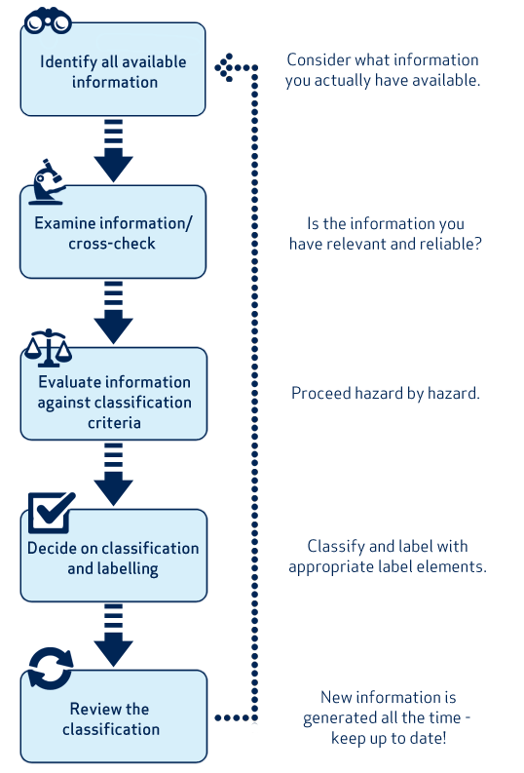
Informaţii despre cum se clasifică un amestec
Identificarea tuturor informaţiilor disponibile
Aveţi în vedere ce informaţii aveţi de fapt disponibile
echa.europa.eu/support/mixture-classification
Examinarea/verifica-rea încrucişată a informaţiilor
Informaţiile Dvs. sunt relevante şi de încredere?
Evaluarea informaţiilor faţă de criteriile de clasificare
Luaţi la rând fiecare pericol
Deciderea clasificării şi a etichetării
Clasificaţi şi etichetaţi cu elementele de etichetare adecvate
Revederea clasificarii
Sunt generate informaţii noi tot timpul – ţine-le le zi!

Slide 28
Puncte importante când vă clasificaţi amestecul
În cazul în care o substanță ingredient are o clasificare și o etichetarea armonizate (partea 3 din anexa VI la CLP), această clasificare trebuie luată în considerare la clasificarea amestecului.
Furnizorul este responsabil pentru evaluarea tuturor claselor de pericol relevante și, dacă este necesar, pentru adăugarea auto-clasificării claselor suplimentare de pericol relevante și pentru diferențieri care nu sunt acoperite de clasificarea și etichetarea armonizate.
Astfel, clasificarea completă primită de la furnizorul substanței, incluzând atât clasificarea armonizată cât și posibila auto-clasificare, trebuie să se aplice atunci când se clasifică un amestec.

Slide 29
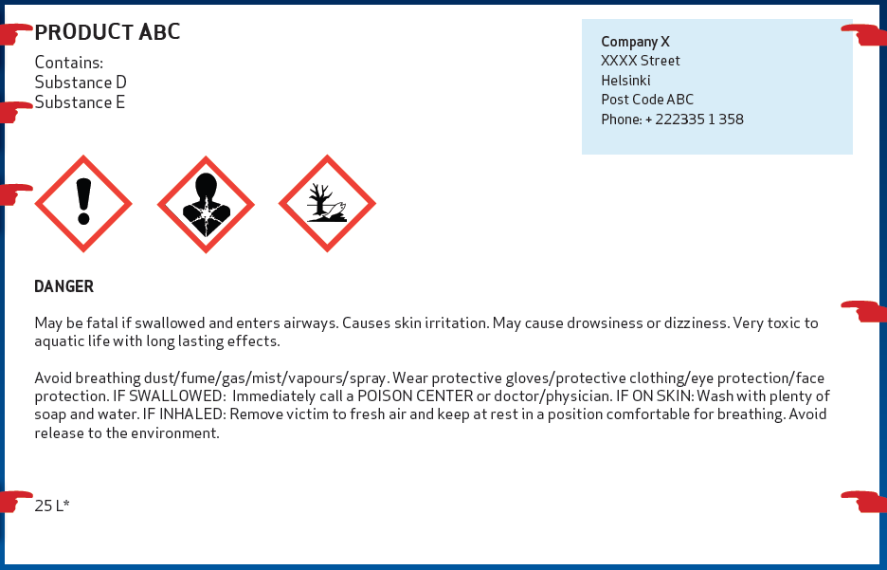
Etichetaţi-vă amestecul
+
În cazul în care amestecul este clasificat ca fiind periculos, trebuie să vă asigurați că acesta este etichetat și ambalat în conformitate cu CLP înainte de introducerea pe piață.
Dvs., ca furnizor, sunteţi responsabil pentru informațiile de pe etichetă.
Informațiile de pe etichetă trebuie să fie în concordanță cu informațiile din FDS.
Notes:
În cazul în care amestecul este clasificat ca fiind periculos, trebuie să vă asigurați că acesta este etichetat și ambalat în conformitate cu titlurile III și IV din CLP, înainte de introducerea pe piață.
În cazul în care amestecul este acoperit de partea 2 din anexa II la CLP, acesta nu poate fi introdus pe piață, cu excepția cazului în care este etichetat în conformitate cu titlul III din CLP.
Informațiile de pe etichetă trebuie să fie în concordanță cu informațiile din sectiunea 2.2 din FDS.

Slide 30
Inventarul clasificării & etichetării
Inventarul C&L este un punct de referință pentru modul în care producătorii și importatorii au clasificat substanțele lor.
În cazul în care există intrări diferite în inventar pentru aceeași substanță, notificatorii și solicitanții înregistrării trebuie să depună toate eforturile pentru a ajunge la o intrare agreată care să fie inclusă în inventar.
Un formulator care foloseşte o substanță poate facilita acest acord prin contactarea furnizorilor și alertarea lor despre clasificările diferite.
Adresați-vă furnizorii Dvs. pentru a face uz de Platforma de Discuții a Inventarului
Notes:
Trebuie subliniat faptul că Inventarul nu este un loc unde puteți selecta o clasificare care vă satisface cel mai mult. Este un loc unde puteți, de exemplu, să verificați dacă o anumită clasificare este fezabilă. De asemenea, cei care clasifică substanțele pot vedea acolo dacă alții au ajuns la o concluzie diferită și trebuie să încerce să ajungă un punct de vedere comun. Intrările în inventar pot fi diferite din motive legitime, de exemplu, impurități sau aditivi diferiți . Sursa principală de informații pentru un utilizator din aval este întotdeauna furnizorul.

Slide 31
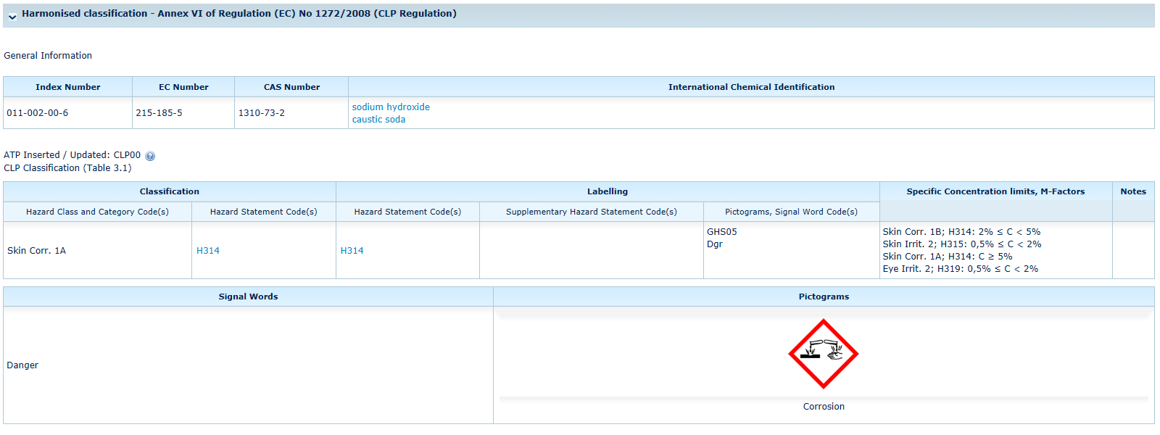
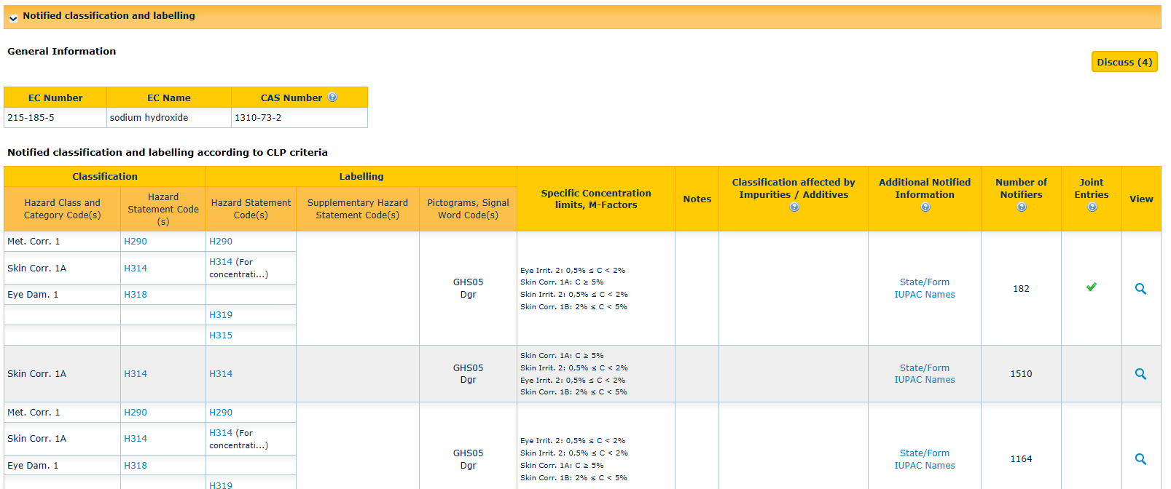
Inventarul C&L
Clasificarea armonizată în domeniul albastru, intrările notificate în portocaliu.
Notes:
Un exemplu despre ce este Inventarul C&L.

Slide 32
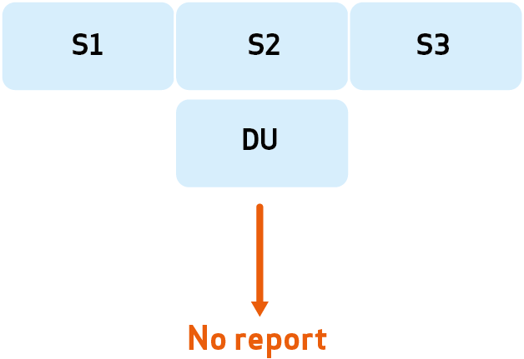
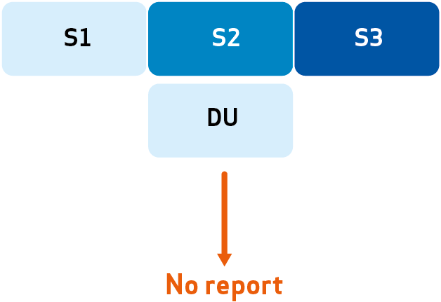
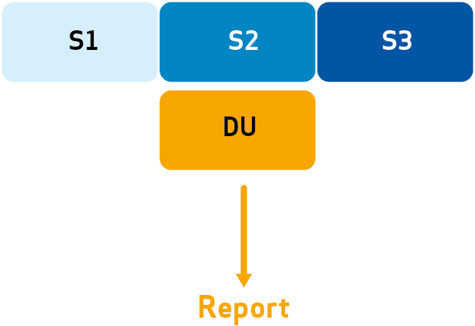
În plus: raportul UA cu privire la diferenţele de clasificare
Puteți decide să clasificaţi o substanță ingredient diferit de furnizorii Dvs.
În cazul în care clasificarea Dvs. este diferită de cea a tuturor furnizorilor dumneavoastră, Regulamentul REACH vă solicită să raportaţi către ECHA
UA
UA
UA
Niciun raport
Niciun raport
Raport
  Notă: Raportarea diferențele de clasificare nu este necesară pentru o substanță utilizată în cantități mai mici de 1 tonă pe an
  http://echa.europa.eu/web/guest/support/dossier-submission-tools/reach-it/submitting-a-downstream-user-report-classification-differences
Notes:
Mention verbally DU reports to date?
On next overhead show conditions of use form?

Slide 33
Rolul formulatorilor în gestionarea substanţelor care îngrijorează
Comunicarea informaţiilor despre utilizări în amonte
Clasificarea, etichetarea şi ambalarea amestecurilor
Gestionarea substanţelor care îngrijorează din amestecurile Dvs.
Comunicarea informaţiilor despre utilizarea în siguranţă în aval
Formulatori

Slide 34

Substanţele care îngrijorează
Autoritățile identifică substanțele care îngrijorează în conformitate cu REACH și CLP și le reglementează în mod corespunzător
Formulatorii pot juca un rol important în găsirea de alternative mai sigure la substanțele care îngrijorează din produsele lor.
Ei pot ajuta, de asemenea, la asigurarea că informațiile disponibile pentru luarea deciziilor cu privire la opțiunile de reglementare a gestionării riscurilor sunt de încredere și realiste
Dacă o substanță este restricționată sau pe lista de autorizare, furnizorul trebuie să includă informații specifice in documentele transmise clienților lui (articolul 32 din REACH)
Dacă o substanță este pe lista de autorizare, formulatorul trebuie să o înlocuiască sau să fie autorizat în acest scop

Slide 35
Controlul reglementar al substanţelor care îngrijorează
Autoritățile controlează riscurile la nivel de reglementare, prin identificarea și reglementarea substanțelor care îngrijorează în conformitate cu REACH și CLP. Abordarea tipică este:
Identify substance of concern
Identificarea substanţei care îngrijorează
Analyse the risk management options
Analiza opţiunilor de management al riscului
No action
Harmonised classification and labelling
Candidate List
Authorisation List
Restriction
Other legislation
Nicio
acţiune
Clasificare şi etiche-tare armonizate
Lista
candidatelor
Lista autorizatelor
Altă legislaţie
Notes:
­­­­Substanțe cu anumite proprietăți periculoase pot fi îngrijorătoare pentru sănătatea oamenilor și/sau a mediului. Autoritățile urmăresc identificarea și, ulterior, reglementarea acestor substanțe pentru a se asigura că riscurile asociate cu utilizarea lor sunt controlate în mod corespunzător. Mecanismele de reglementare în conformitate cu REACH/CLP sunt autorizarea, restricționarea și clasificarea și etichetarea armonizate. O substanță identificată ca fiind o substanță care prezintă un nivel deosebit de îngrijorare (SVHC) este plasată în Lista de candidate, care este primul pas în procedura de autorizare. Vedeţi http://www.echa.europa.eu/candidate-list-table. Există un angajament la nivelul UE ca toate SVHC relevante cunoscute în prezent să fie incluse în Lista substanțelor candidate până în anul 2020, așa cum este descris în foaia de parcurs SVHC http://www.echa.europa.eu/addressing-chemicals-of-concern/substances-of-potential-concern

Slide 36
Rolul formulatorilor în controlul substanţelor care îngrijorează
Investigarea substituirii substanțelor care îngrijorează cu o substanță sau cu un proces alternativ mai sigur
Puneţi la dispoziţia furnizorului Dvs. informații exacte cu privire la utilizare și la condiţiile de lucru prin hărți de utilizare, fie direct, fie prin intermediul organizației furnizorului dumneavoastră. Acest lucru asigură că dosarele de înregistrare se bazează pe informații realiste.
Participaţi la consultarea publică pentru a vă asigura că deciziile sunt luate pe baza celor mai bune informații disponibile
Harmonised classification and labelling
Candidate List
Authorisation List
Restriction
Clasificare şi etiche-tare armonizate
Lista
candidatelor
Lista autorizatelor
Restricţionare
Notes:
Formulatori sunt încurajați să urmeze acest proces și să-si ofere contribuțiile în timpul diferitelor etape de consultare a proceselor de clasificare și etichetare armonizate, de autorizare şi de restricționare.
Un bun punct de plecare este un Instrument pentru Coordonarea Activităților Publice (PACT –Public Activities Coordination Tool). PACT enumeră, începând cu februarie 2013, substanțele pentru care este în curs de dezvoltare sau a fost încheiată analiza opțiunii de management al riscului (RMOA – Risk Management Option Analysis). http://echa.europa.eu/addressing-chemicals-of-concern/substances-of-potential-concern/svhc-roadmap-implementation-plan/pact.

Slide 37

3. Concluzii
Beneficiile gestionarii substanțelor care îngrijorează
  substanțele nocive sunt eliminate din amestecurile furnizate în aval
  prin trecerea la formulări mai sigure aţi putea avea un impact mai mare decât alţi utilizatori din aval
  dacă vă decideți să nu re-formulaţi, sunteți în poziția de a solicita autorizarea şi pentru clienții dumneavoastră
Beneficiile comunicării informațiilor despre utilizarea în siguranță
îmbunătățirea mediului de afaceri
îmbunătățirea încrederii generale în securitatea chimică
îmbunătățirea bazei pentru luarea deciziilor de către autoritățile de reglementare
securitatea și sănătatea lucrătorilor
informații adecvate despre utilizarea sigură și comunicarea eficientă dă o valoare adăugată produselor

Slide 38
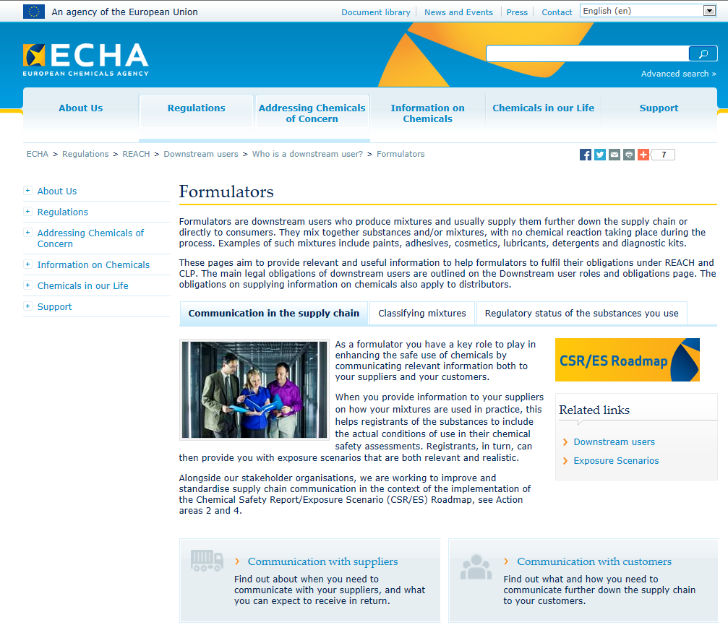
Informaţii pentru formulatori pe site-ul ECHA
http://echa.europa.eu/regulations/reach/downstream-users/who-is-a-downstream-user/formulators

